Slide 1



המכללה לביטחון לאומי
סיור אירופה
צוות 2 - יוון
צוות מוביל: עמיחי לוין, גל שקל, Lars Maurischat
המדריך המוביל: אמיר מימון
ספטמבר 2019

Slide 2
על התהליך המקדים
עד כה בוצעו ארבעה מפגשי הכנה מקדימים לתהליך הלימוד:
מפגש אסוציאציות וסיפורים אישיים בנושא יוון
מפגש עם שגרירת ישראל ביוון לשעבר, הגברת אירית בן-אבא
הצגת מטרות הנסיעה וסיעור מוחות בנושא תחום ושאלת המחקר
מפגש הכנה עם המנטור – שגריר ישראל ביוון לשעבר, מר רן קוראיל

Slide 3
הרעיון המארגן
המשבר הכלכלי החמור ביוון שהחל בשנת 2008 בהמשך למשבר הסאב-פריים העולמי (Subprime crisis) ועדיין מהווה אתגר מרכזי. ההסכם האחרון שנחתם בין האיחוד האירופי ליוון כובל את ממשלת יוון כיום וכל ממשלה אחרת שתקום בעתיד להיכנע לדרישות כלכליות מחמירות ארוכות טווח ולפיקוח של האיחוד האירופי. למשבר זה השפעות נרחבות על החברה היוונית. בכוונתנו לחקור חלק מהשפעות אלה ואת משמעותן כיום ובמבט לעתיד.
מפגשי ההכנה יוקדשו ללימוד השפעות המשבר הכלכלי על החברה היוונית משנות המשבר הראשונות ועד היום (2008-2019).
בנסיעתנו נתמקד באופן בו המשבר נתפס בעיני אישים בולטים בחברה היוונית בדגש על ניסיון להבין ולזהות את הכיוון והמגמה אליו מנסה החברה היוונית להתקדם על מנת להגיע לפתרון סוגיות חברתיות המאיימות על הביטחון הלאומי היווני.
זאת נעשה באמצעות קיום מפגש עם עיתונאים, פוליטיקאים, תנועות חברתיות שגרירים ועוד.

Slide 4
נושא החקר
מתוך יסודות הבטל"מ בחרנו ביסוד החברתי
שאלת החקר הכללית:
השפעת המשבר הכלכלי על החברה ביוון, ועל הדור הצעיר בפרט, בהווה ובראיה לעתיד

Slide 5
שאלות משנה
המשבר הכלכלי החריף את תופעת ההגירה השלילית ביוון.
תופעה הבולטת במיוחד בקרב האוכלוסייה הצעירה:
מהם הגורמים, הישירים והעקיפים, שהביאו לתופעת ההגירה השלילית?
בחינת השפעות ההגירה השלילית על החוסן החברתי והכלכלי היווני?
מהי אסטרטגיית הפעולה של הממשל היווני להתמודדות עם תופעת ההגירה השלילית?
2. לאורך שנים סובל הממסד השלטוני ביוון משחיתות, ריכוזיות כלכלית ויחסי הון/שלטון:
כיצד הושפעה תופעת השחיתות ביוון לאורך שנות המשבר הכלכלי?
כיצד פועל הממשל היווני למיגור תופעת השחיתות כחלק מתהליך ההבראה הכלכלי?
כיצד מתייחס הדור הצעיר לתופעת השחיתות?

Slide 6
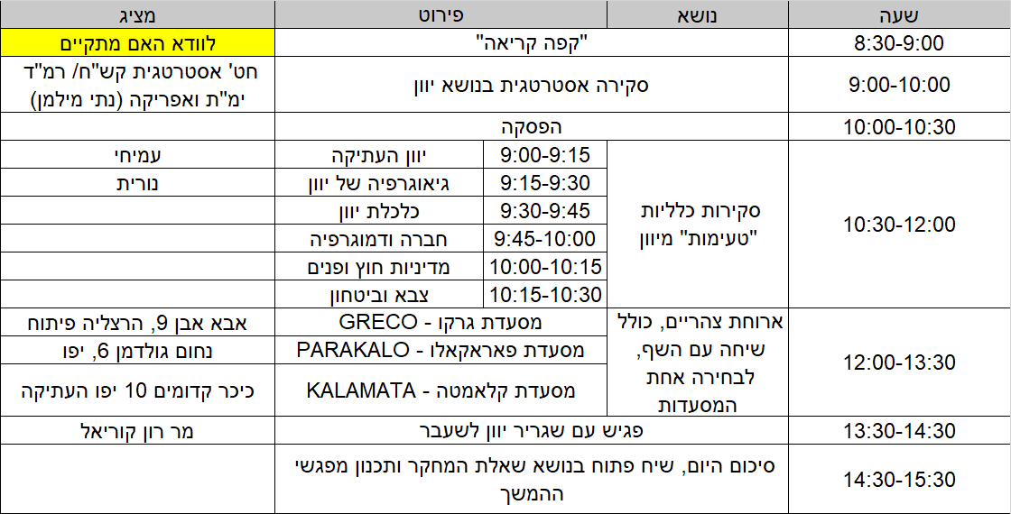
מתווה ראשוני למפגשי טעינה
29/9 ידע כללי ומפגש עם המנטור
3/10 כלכלת יוון והמשבר הכלכלי
24/10 הגירה שלילית: מימדים, סיבות והשפעות
29/10 שחיתות ביוון כתופעה חברתית וניצנים לשינוי
5/11 השלמות ותדריך לנסיעה
צביקה
משה
משה

Slide 7
מתווה ראשוני לסיור
שלושת ימי הסיור יתרכזו באתונה
נחיתה ביום א' באזור השעה 11:00. המראה לבריסל ביום ג' בשעה 15:00
מלון במרכז העיר סמוך לאקרופוליס
יום א' – עיתונאים, תנועות חברתיות
יום ב' – ממשל, פוליטקאים, מב"ל
יום ג' – שגרירים זרים, פוליטקאים בדימוס

Slide 8
אתגרים
מיעוט מומחים בנושא יוון בארץ לטובת מפגשי טעינה
יום א' – שבתון + מרתון אתונה
נושאי המחקר רגישים לתחקיר (בריחת צעירים, שחיתות)

Slide 9
דרכי התמודדות
חלק מהנושאים יועברו ע"י חברי הצוות לאחר לימוד עצמי
יום א' יוקדש למפגש עם גורמים שאינם ציבוריים רשמיים
שיחות עם דיפלומטים זרים, עיתונאים, פוליטקאים לשעבר יאפשר להיפגש עם מומחים לנושא עם מחוייבות פחותה ופתיחות מוגברת.

Slide 10
המכללה לביטחון לאומי
התייחסויות וסיכום

